Slide 1













TOÁN
BÀI 25: SỐ THẬP PHÂN ( TIẾP THEO)
Notes:
Thiết kế : Hân Di zalo 0948607584

Slide 2






KHỞI ĐỘNG

Slide 3

Viết số : Không phẩy bảy mươi lăm
0,75
Viết số : Hai nghìn không trăm hai mươi bốn phẩy bảy mươi lăm
2024,75

Slide 4
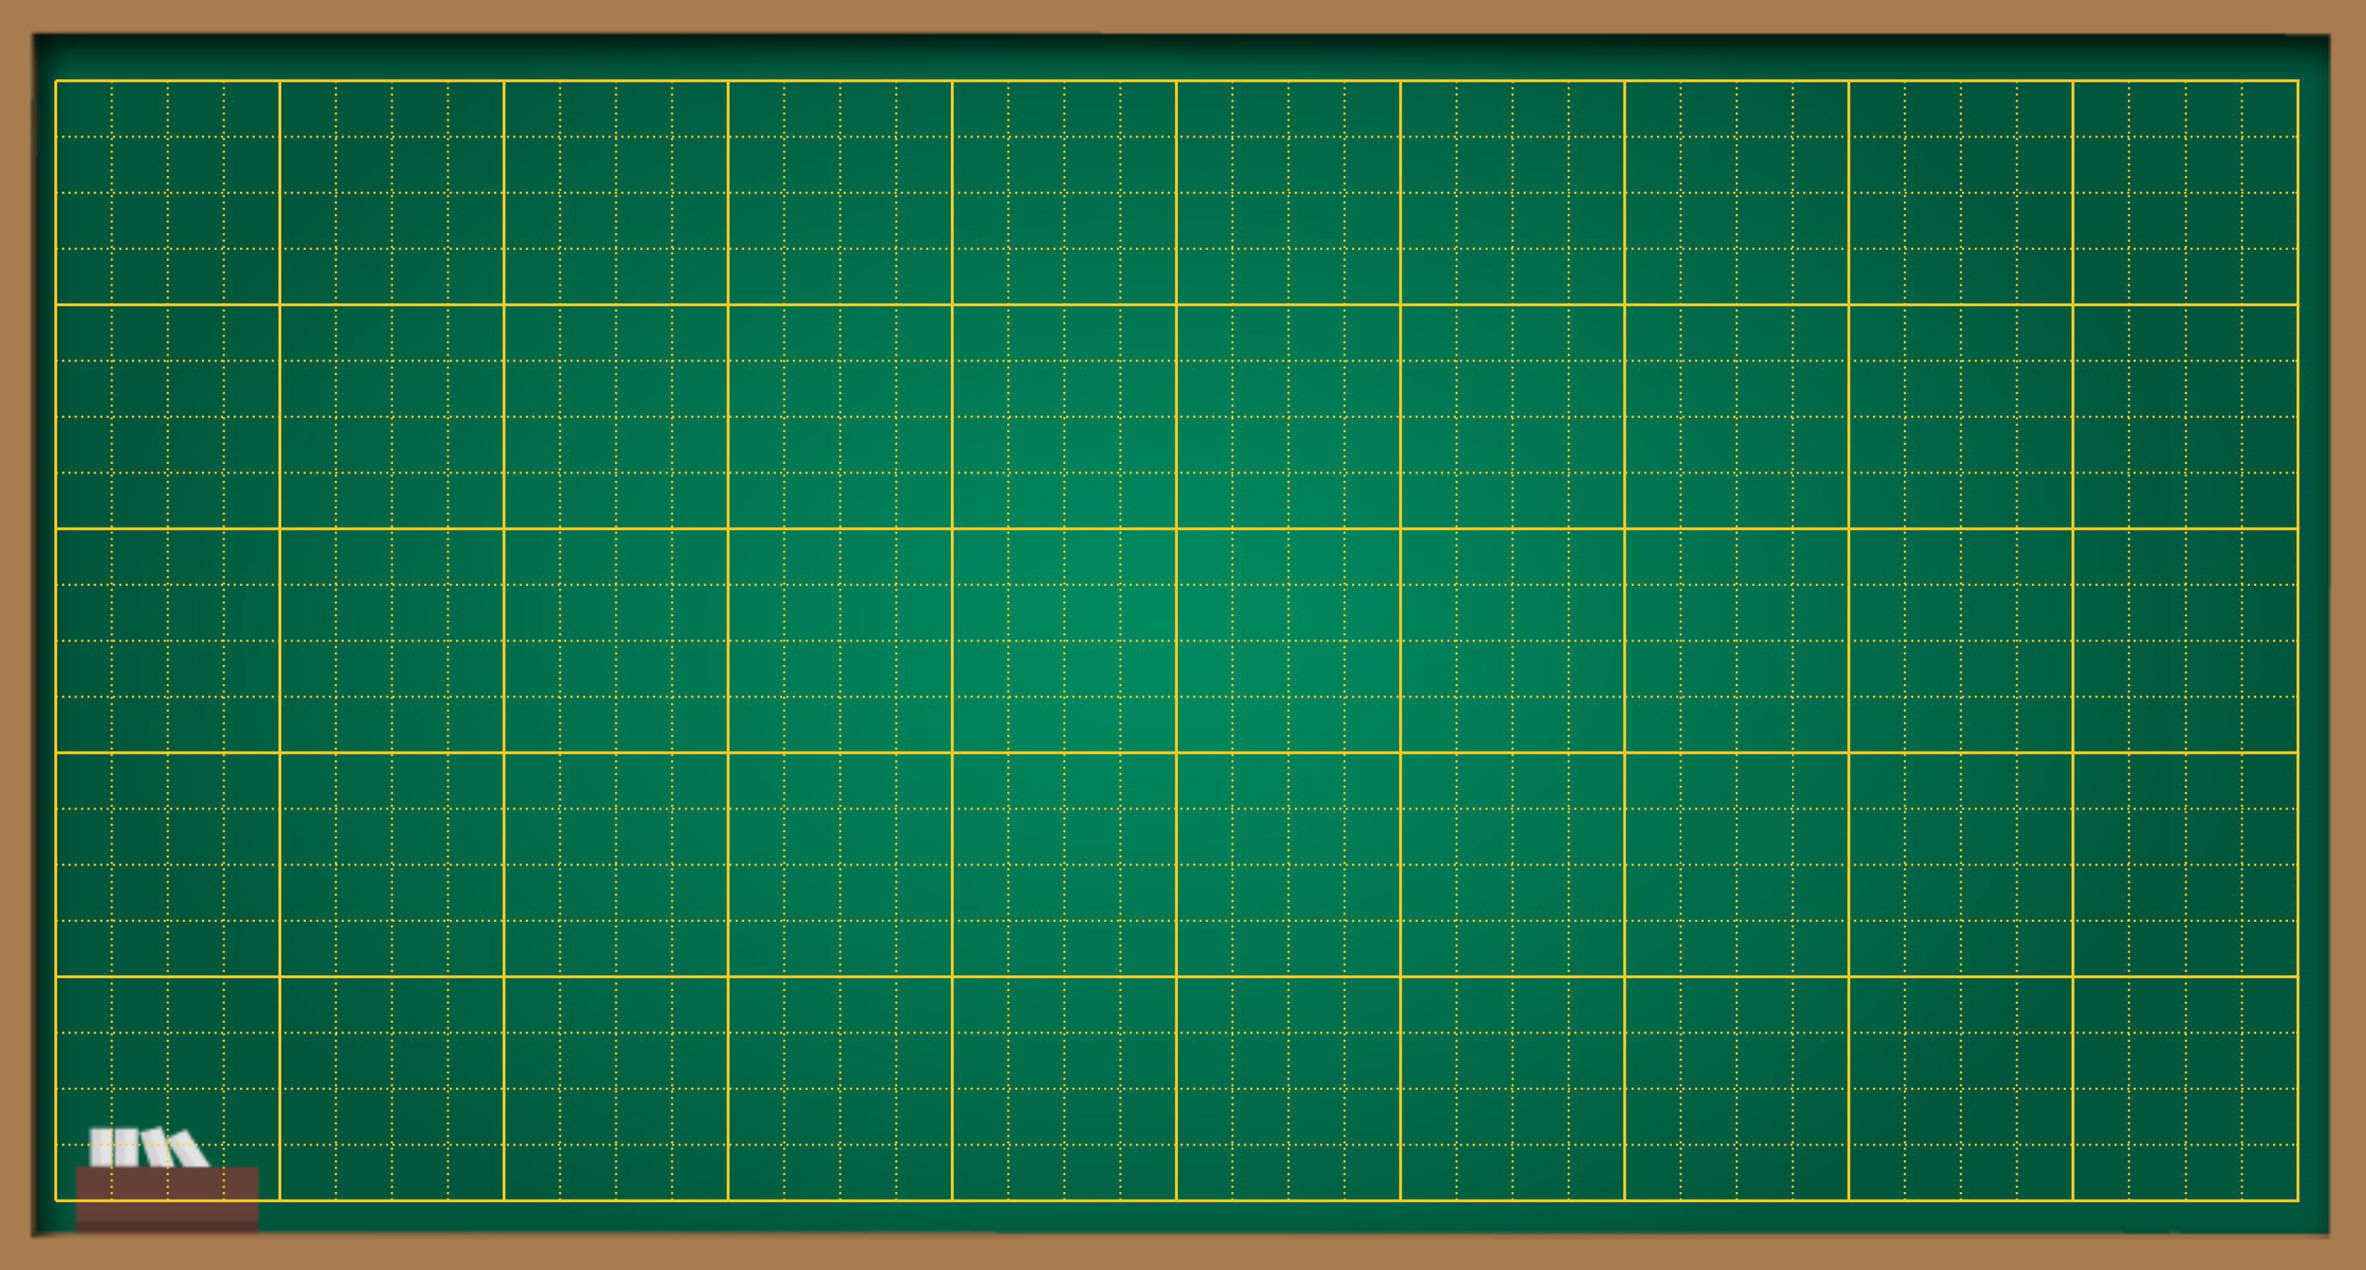
Thứ … ngày … tháng … năm ….
Bài 25
SỐ THẬP PHÂN ( TIẾP THEO)

Slide 5



1
Nhận biết được số thập phân thông qua các biểu tượng.
2
Đọc, viết được các số thập phân có phần nguyên khác 0
3
Có khả năng và ý thức vận dụng để xứ lí các tình huống trong cuộc sống

Slide 6

KHÁM PHÁ

Slide 7


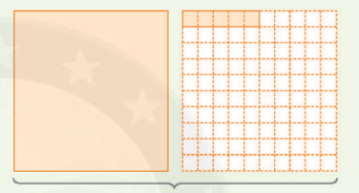
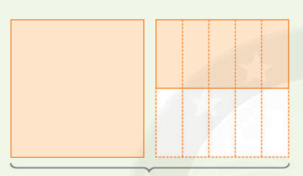


$1\frac{5}{10}$còn viết là 1,5
1,5 đọc là: Một phẩy năm, $1\frac{5}{10}=1,5$
$1\frac{5}{100}$còn viết là 1,05
1,05 đọc là: Một phẩy không năm, $1\frac{5}{100}=1,05$

Slide 8

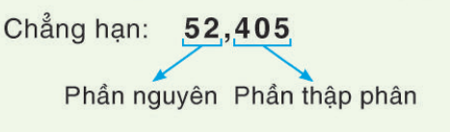
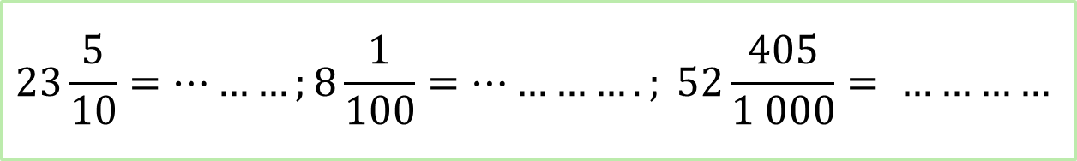
$$23\frac{5}{10}=………;8\frac{1}{100}=…………. ; 52\frac{405}{1 000}= …………$$
23,5
8,01
52,405
Các số 1,5; 1,05; 23,5; 8,01; 52,405 gọi là các số thập phân.
Mỗi số thập phân có hai phần: phần nguyên và phần thập phân, chúng được phân cách nhau bởi dấu phẩy.
Mỗi số thập phân có hai phần: phần nguyên và phần thập phân, chúng được phân cách nhau bởi dấu phẩy.

Slide 9

LUYỆN TẬP – THỰC HÀNH

Slide 10

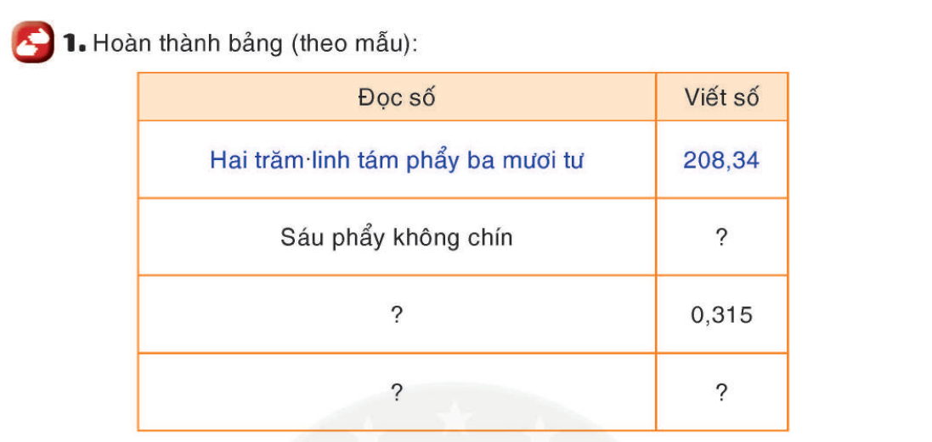
6,09
Không phẩy ba trăm mười lăm
Ba phẩy mười tám
3,18

Slide 11

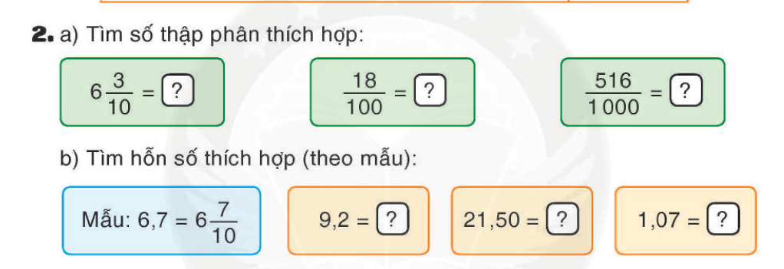

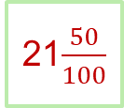

6,3
0,18
0,516
$$9\frac{2}{10}$$
21$\frac{50}{100}$
$$1\frac{7}{100}$$

Slide 12

VẬN DỤNG

Slide 13
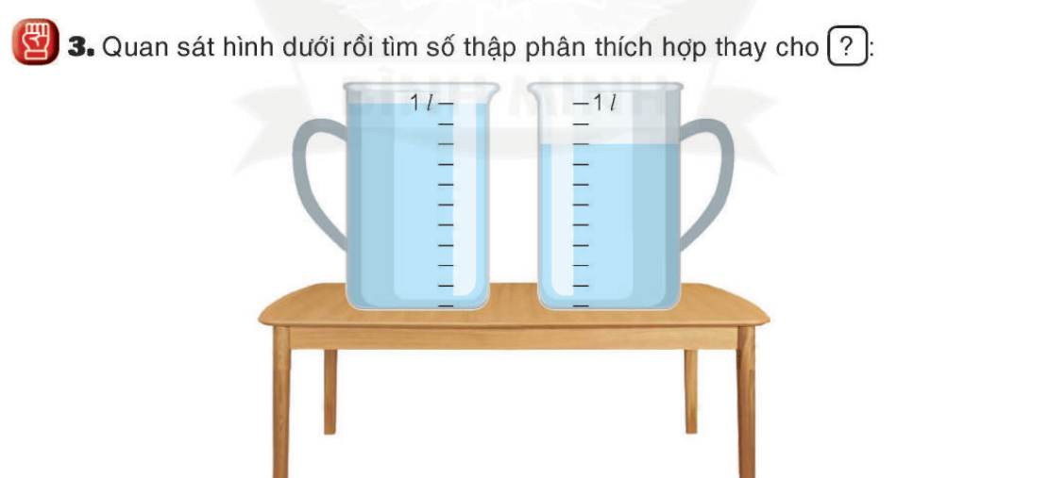

Có tất cả .?. l nước.
1,8

Slide 14
CỦNG CỐ
Trò chơi “ Đố bạn”
1 em đọc số- 1 em viết số bạn vừa đọc ( đổi vai)

Slide 15




DẶN DÒ
1. Hoàn thành các bài tập
2. Chuẩn bị bài sau.

Slide 16

TIẾT HỌC KẾT THÚC
chúc
các
em
học
tốt
Notes:
Thiết kế : Hân Di zalo 0948607584

